Slide 1

KDT 데이터 분석 한류가 외국인 방문객수에 미치는 영향
송태인, 김준호, 박성민, 서승수, 최영현, 한형진

Slide 2
CONTENTS
01
주제 선정
05
모델 학습
한류가 외국인 방문객수에 미치는 영향
Linear, DT, RF, LGBM
02
데이터 선정
06
Insight
데이터 종류와 의미
시각화 자료 첨부
03
데이터 전처리
전처리 코드

Slide 3
01
주제 선정

Slide 4
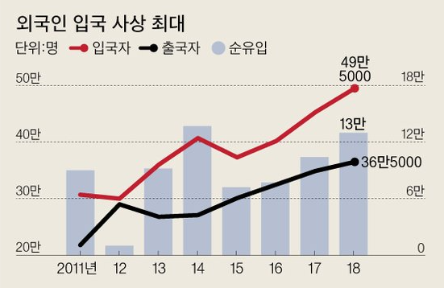
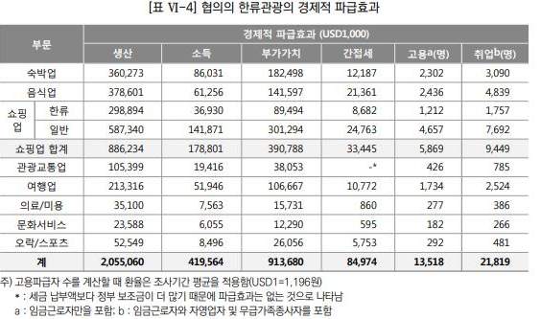
주제 선정
연도 별 외국인 방문객 수
외국인 방문객의 경제적 효과

Slide 5
주제 선정
한류는 한국의 엔터테인먼트 산업의 성공적인 글로벌 확장과 함께
국제적인 인기를 끌고 있음
이로 인해 한류는 외국인 방문객 수에 영향을 미친다 라고 생각함
과연 다른 요인에 비해 얼마만큼의 비중이 있는지에 대한 궁금증 해소를 위해 주제를 선정하였음
한류가 한국 관광 및 한국산 소비재 수출 등에 미치는 영향을 파악하여, 외국인 방문자 수를 예측하는 모델을 작성함

Slide 6
03
데이터 선정 및 소개

Slide 7
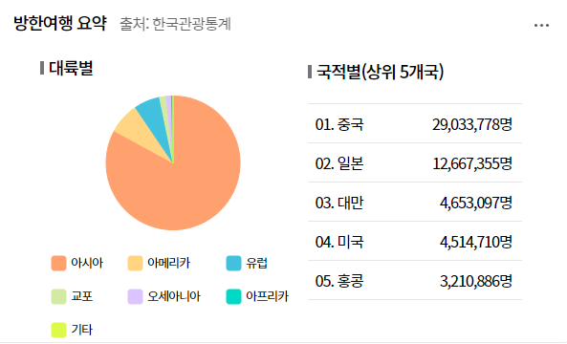
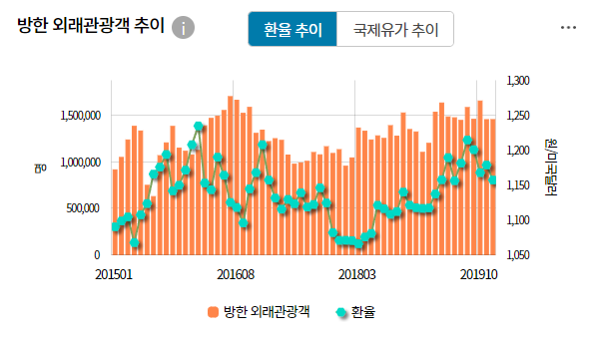
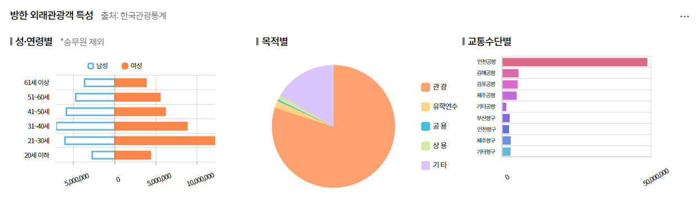
03. 데이터 선정(메인 데이터)
한국 관광 데이터랩 : 관광객 데이터(목적별, 연령별)
Notes:
목적별, 연령별 부분은 시각적으로 네가지 시각화 자료의 전체를 포함하지 못하여, 최상단에 부제목으로 넣기 애매함.
목적별 관광객에서 단순히 관광목적만 한류의 영향을 미치는 요소가 아니라, 유학연수도 한국어를 배우는 것 또한 한류이다.

Slide 8
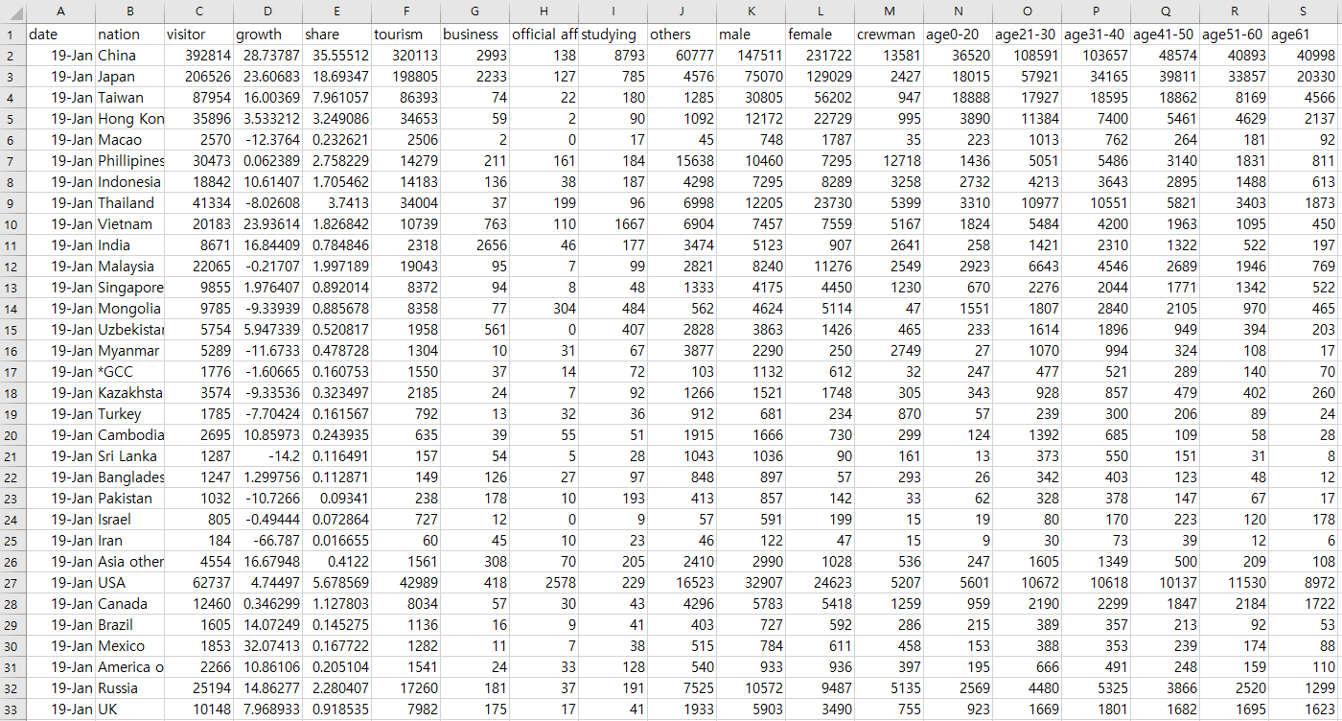
03. 데이터 선정(메인 데이터)
한국 관광 데이터랩 : 관광객 데이터(목적별, 연령별)

Slide 9
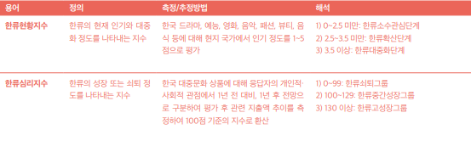
03. 데이터 선정(추가 데이터)
한류지수(한류심리지수, 한류현황지수), 환율, 유가, 행복지수, 직선거리를
추가적인 데이터 자료로 선정하여 사용
한류지수의 경우 한류현황지수와 한류심리지수 두 가지 항목을 적용
한류현황지수 : 한류의 현재 인기와 대중화 정도를 나타내는 지수
한류 심리지수 : 한류의 성장 또는 쇠퇴 정도를 나타내는 지수

Slide 10
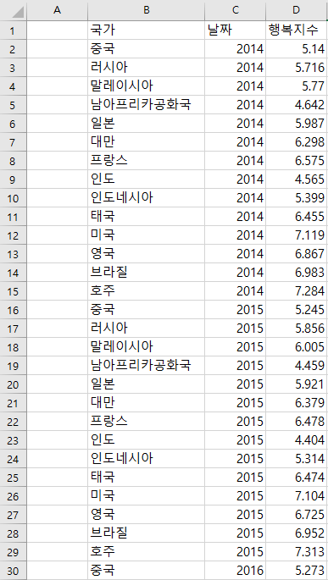
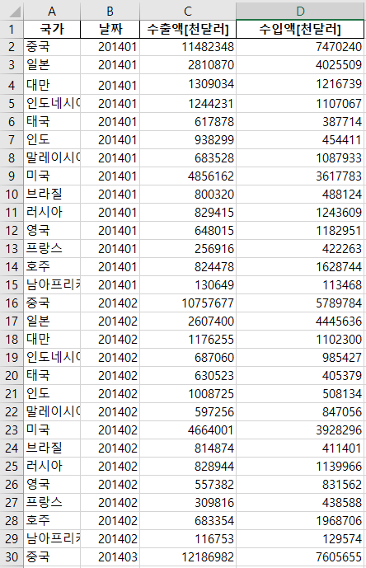
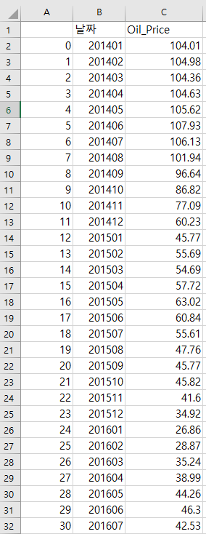
03. 데이터 선정(추가 데이터)
행복지수
수출, 수입액
유가
Notes:
국가를 중국~호주 까지 14개만을 선택한 기준에 대한 설명X
수출 수입액은 무엇을 수출하고 수입했는지, 전산업 총수출/수입이면 그에 대한 간단한 설명도 있어야 함.

Slide 11
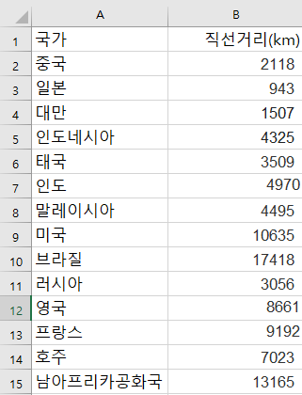
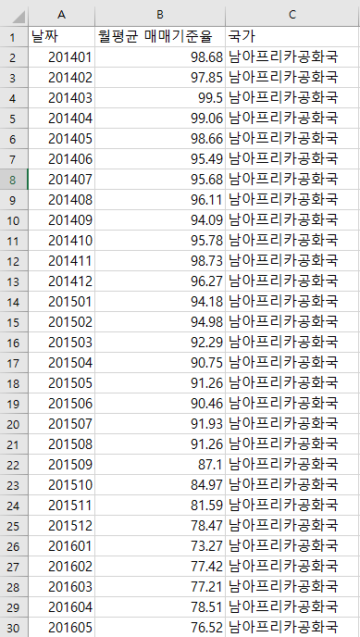
03. 데이터 선정(추가 데이터)
직선거리
환율(14~22)

Slide 12
04
데이터 전처리

Slide 13
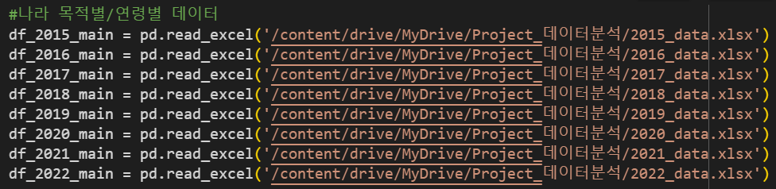
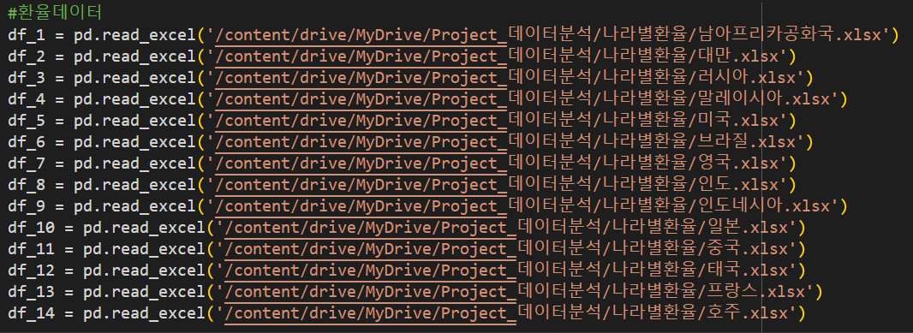
04. 데이터 전처리
Notes:
전처리 이전 데이터 보여주는 페이지 하나 보여줘야 설명의 흐름이 올바를 거 같음.
2015~2022_data.xlsx에는 뭐가 들어갔을까? 에 대해 궁금해할 수 있음

Slide 14
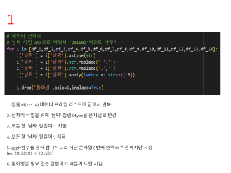
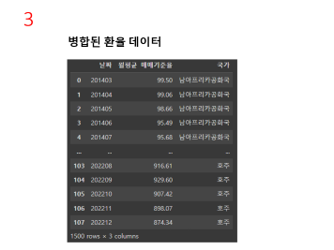
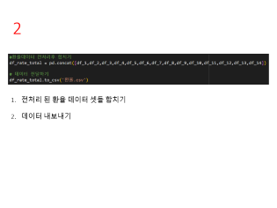
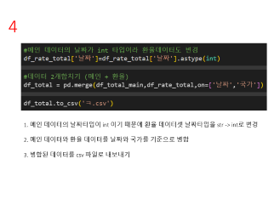
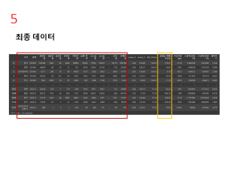
04. 데이터 전처리

Slide 15
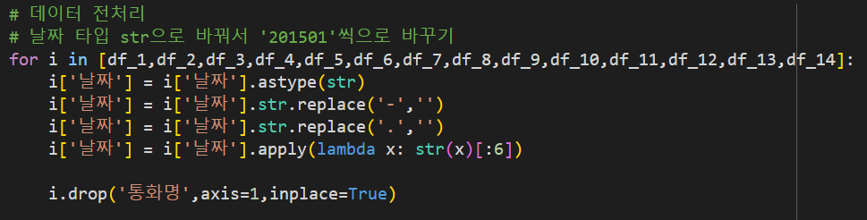
1
1. 환율 df(1 ~ 14) 데이터 프레임 리스트에 담아서 반복
2. 전처리 작업을 위해 ‘날짜’ 컬럼 Dtype을 문자열로 변경
3. 모든 행 ‘날짜’ 컬럼에 ‘-’ 지움
4. 모든 행 ‘날짜’ 컬럼에 ‘.’ 지움
5. apply함수를 통해 람다식으로 해당 문자열 6번째 인덱스 직전까지만 저장
(ex: 20150101 -> 201501)
6. 통화명은 필요 없는 컬럼이기 때문에 드랍 시킴

Slide 16
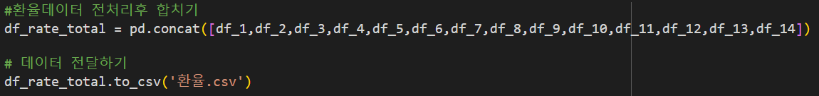
2
전처리 된 환율 데이터 셋들 합치기
데이터 내보내기

Slide 17
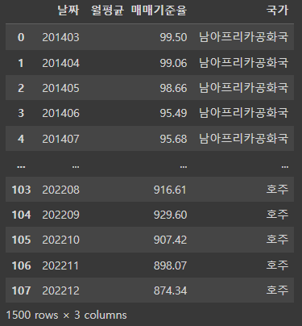
3
병합된 환율 데이터

Slide 18
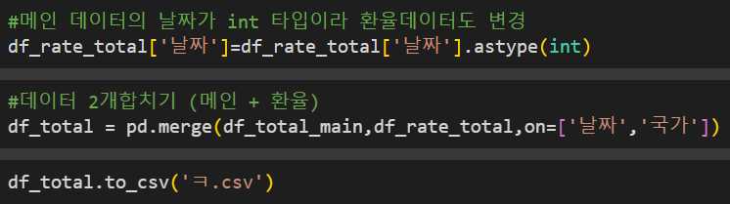
4
1. 메인 데이터의 날짜타입이 int 이기 때문에 환율 데이터셋 날짜타입을 str -> int로 변경
2. 메인 데이터와 환율 데이터를 날짜와 국가를 기준으로 병합
3. 병합된 데이터를 csv 파일로 내보내기

Slide 19
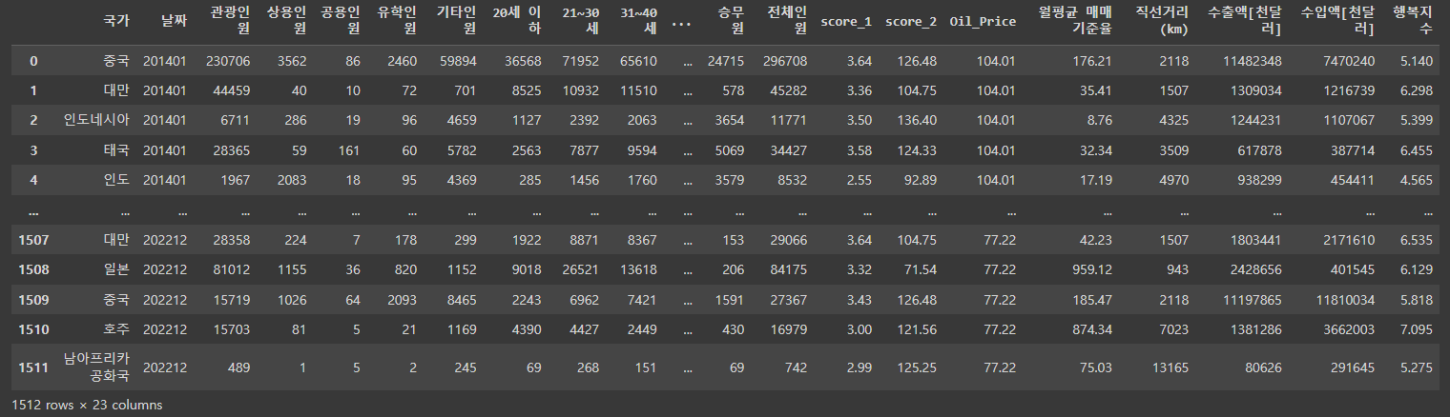
5
최종 데이터

Slide 20
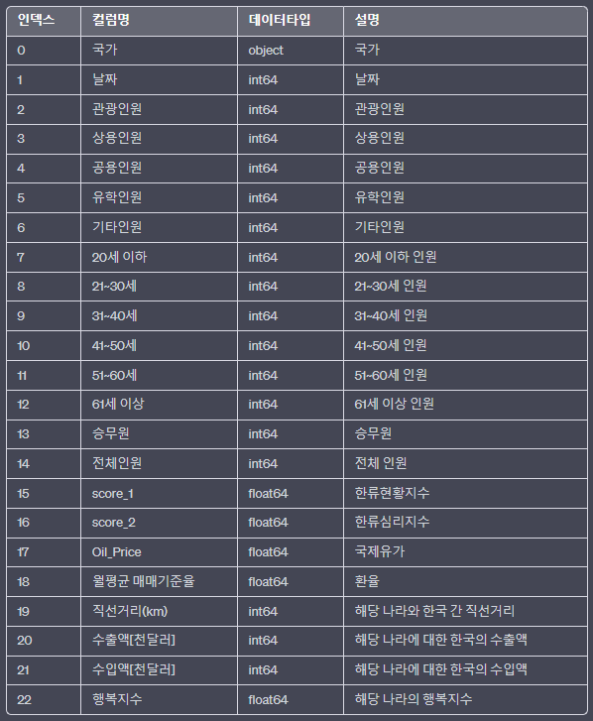
04. 데이터 전처리
컬럼 소개

Slide 21
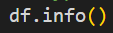
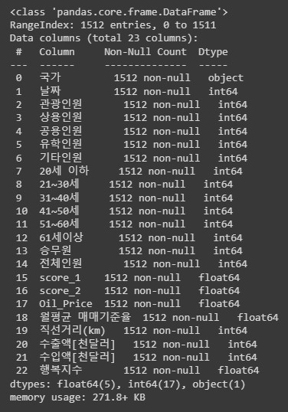
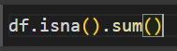
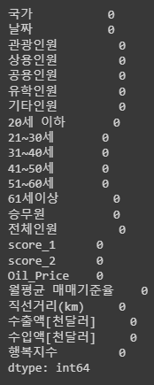
04. 데이터 전처리

Slide 22
05
모델 학습

Slide 23
05. 모델 설명
3가지의 모델을 이용하여 진행
Linear
LGBM
RandomForest Regression
각 모델에 들어갈 공통적인 컬럼

Slide 24
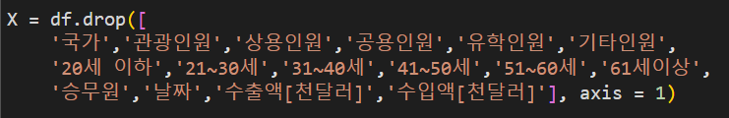
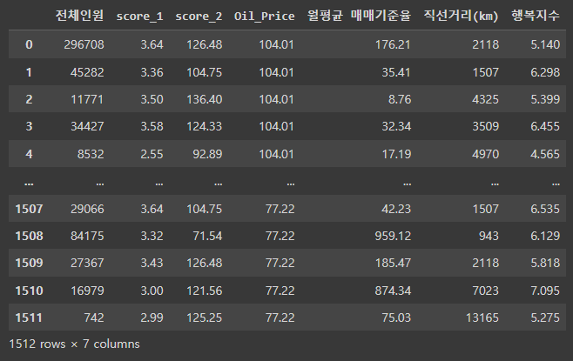
05. 모델 설명(독립변수와 종속 변수 설정)
독립 변수와 종속 변수 설정
독립 변수 설정

Slide 25
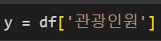
05. 모델 설명(독립변수와 종속 변수 설정)
종속 변수 설정
독립 변수
전체인원, 한류 현황 지수, 한류 심리 지수, 국제 유가, 환율, 나라 간 직선거리, 행복지수
종속 변수
관광 인원

Slide 26
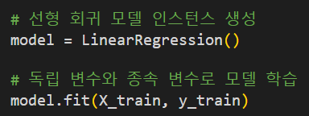
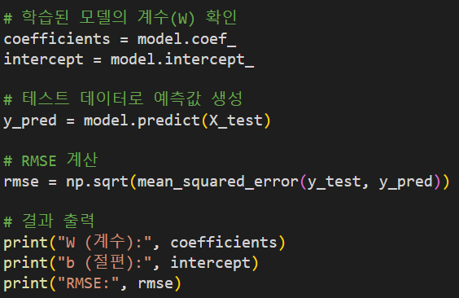
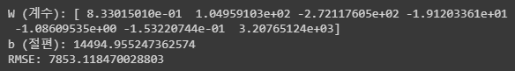
05. 모델 설명(Linear)
Linear 모델 설정
학습
모델 학습의 계수, 절편, RMSE

Slide 27
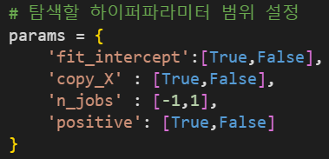
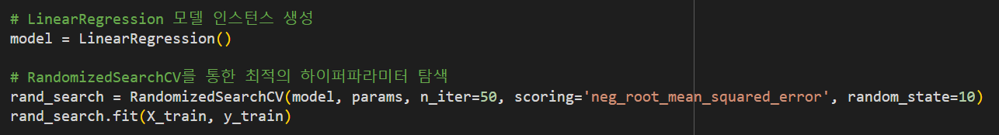
05. 모델 설명(Linear)
하이퍼 파라미터 범위 설정
하이퍼 파라미터 조정
하이퍼 파라미터 값

Slide 28
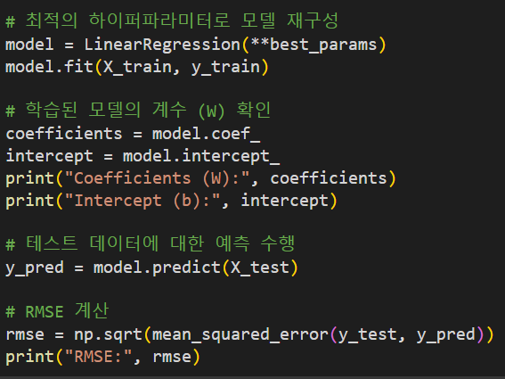
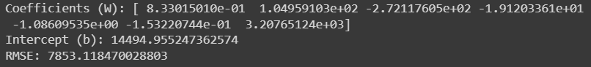
05. 모델 설명(Linear)
하이퍼 파라미터 적용 결과
하이퍼 파라미터 학습
모델 학습의 계수, 절편, RMSE

Slide 29
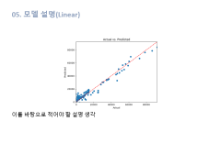
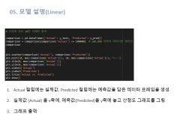
05. 모델 설명(Linear)
예측 값과 실제 값 비교하기

Slide 30
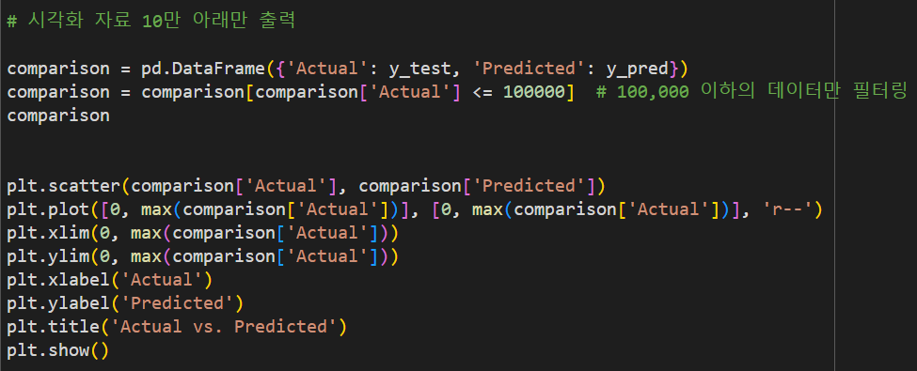
05. 모델 설명(Linear)
Actual 컬럼에는 실제값, Predicted 컬럼에는 예측값을 담은 데이터 프레임을 생성
실제값 (Actual) 을 x축에, 예측값(Predicted)을 y축에 놓고 산점도 그래프를 그림
그래프 출력
Notes:
실제값(관광 인원)이 10,0000명 이하의 데이터만 필터링
0부터 예측값 (Predicted) 의 최대값까지 빨간 점선으로 회귀선을 그림
X축의 범위를 0부터 실제값(Actual) 의 최대값까지 표시
Y축의 범위를 0부터 실제값(Actual) 의 최대값까지 표시
X축의 레이블을 ‘Actual’로 지정
Y축의 레이블을 ‘Predicted’로 지정
그래프의 제목을 Actual vs Predicted

Slide 31
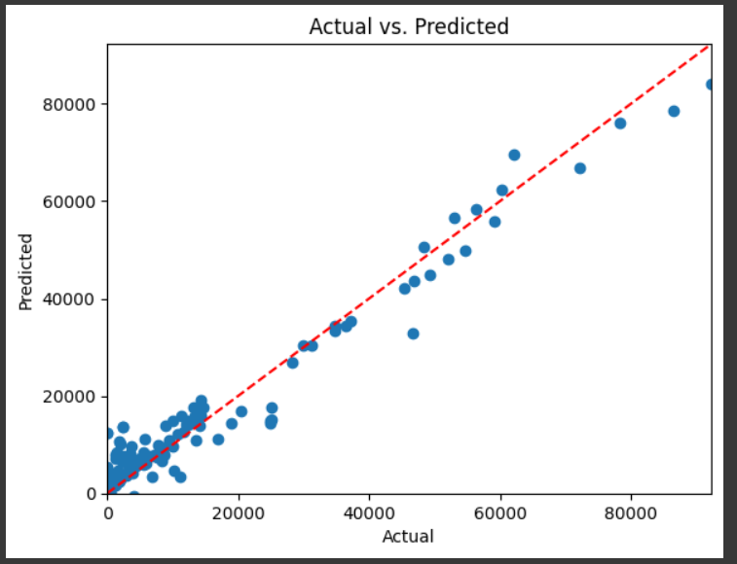
05. 모델 설명(Linear)
인구 수의 100,000 이내의 Linear 모델의 예측값과 실제 값의 비교 시각화
가운데 점선을 따라 산점도가 모여있는 모습을 확인 할 수 있음

Slide 32
05. 모델 설명(LGBM)
선형회귀 모델
선형 예측
가중치와 절편 적용
연속적인 데이터에 사용
LGBM 모델
비선형 예측
Feature.importance 적용
불규칙한 데이터에 사용
독립변수의 전체인원을 제거 불규칙한 데이터 변환 후 적용

Slide 33
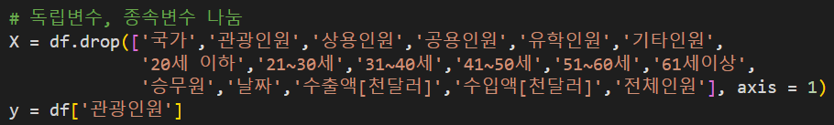
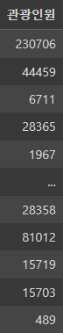
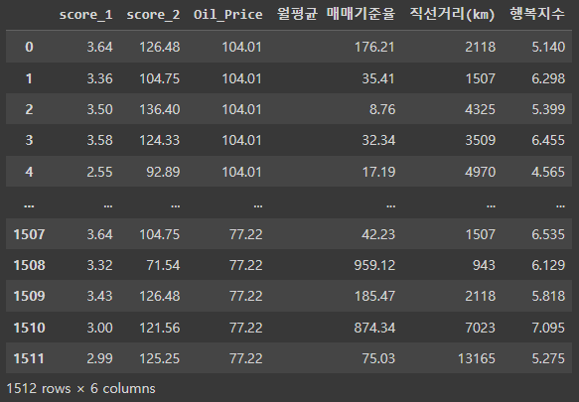
05. 모델 설명(LGBM)
독립 변수
종속 변수

Slide 34
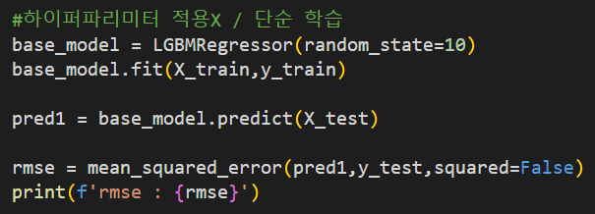
05. 모델 설명(LGBM)
LGBM 모델을 생성
Pred1 예상 값과 RMSE 추출

Slide 35
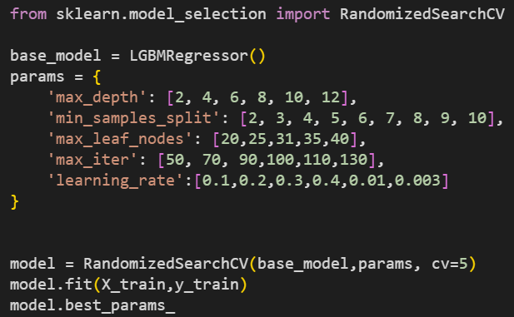
05. 모델 설명(LGBM)
LGBM 모델의 하이퍼 파라미터 선정
LGBM 모델의 하이퍼 파라미터 값

Slide 36
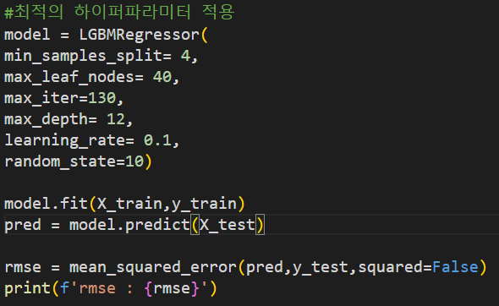
05. 모델 설명(LGBM)
LGBM 모델의 하이퍼 파라미터 학습 후 RMSE 값 확인

Slide 37
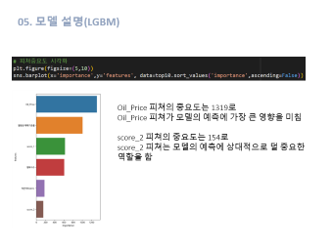

05. 모델 설명(LGBM)
피쳐 중요도 확인

Slide 38


05. 모델 설명(LGBM)
피쳐 중요도는 각 변수가 예측 결과에 얼마나 영향을 미치는지를 나타냄
X_train에 학습된 컬럼과 중요도의 값을 확인 할 수 있음

Slide 39

05. 모델 설명(LGBM)
Oil_Price 피쳐의 중요도는 1319로
Oil_Price 피쳐가 모델의 예측에 가장 큰 영향을 미침
score_2 피쳐의 중요도는 154로
score_2 피쳐는 모델의 예측에 상대적으로 덜 중요한 역할을 함

Slide 40

05. 모델 설명(LGBM)
인구 수의 100,000 이내의 LGBM모델의 예측값과 실제 값의 비교 시각화
Linear 모델보다는 예상값과 실제 값이 조금은 다른 모습을 보여줌

Slide 41
05. 모델 설명(Random Forest)
LGBM 모델과 동일한 데이터를 학습
독립 변수
종속 변수

Slide 42

05. 모델 설명(Random Forest)
학습 데이터와 테스트 데이터를 나눔
랜덤 포레스트 모델 객체를 생성

Slide 43


05. 모델 설명(Random Forest)
GridSearchCV로 하이퍼 파라미터 선정
최적의 하이퍼 파라미터

Slide 44


05. 모델 설명(Random Forest)
최적의 하이퍼 파라미터로 다시 학습
RMSE

Slide 45


05. 모델 설명(Random Forest)
피쳐 중요도 시각화
피쳐 중요도

Slide 46

05. 모델 설명(Random Forest)
인구 수의 100,000 이내의 Random Forest모델의 예측 값과 실제 값의 비교 시각화
Linear > LGBM > Random Forest
각 모델 순으로 예측 값과 실제 값의 차이가 커짐

Slide 47
05
Insight

Slide 48



06. Insight
1
3개의 모델을 학습 시 기본적으로 한류지수인 score_1(한류현황지수)은
준수한 영향성을 보임
LGBM
Random Forest
Linear
(가중치)

Slide 49
06. Insight
2
3개의 모델 중 선형회귀는 변수들 간의 선형 관계를 모델링하는 회귀 분석이며
나머지 2개의 트리 기반 회귀 모델 은 비선형성을 모델링함
3
데이터셋 자체가 크지 않으며 회귀 문제를 풀고 각각의 변수들의 가중치와
영향성을 보기에는 선형회귀 모델이 가장 적합하다고 생각
4
트리 기반 비선형 학습을 하기에는 데이터셋이 너무 작고 변수들의 수가 적음

Slide 50
06. Insight
5
실제 RMSE 값도 선형회귀가 가장 우수한 성능을 보여줌
Linear
LGBM
Random Forest

Slide 51

06. Insight
선형회귀 모델에 다양한 조건을 주어 변수들의 관계를 파악하고자 함
종속 변수는 관광인원으로 고정
목적별로는 관광 인원만 종속변수로 사용하고 연령별 데이터는 모두 제외함
독립 변수는
목적별 인원(상용인원, 공용인원, 유학인원, 기타인원, 전체인원)
Score_1, Score_2, oil_price, 월평균 매매기준율, 직선거리, 행복지수를 사용

Slide 52


06. Insight
결과
가중치를
소수점 세 번째 자리에서 반올림
기존 선형회귀 모델과 비교 시
경향성은 비슷하나
행복지수에 대한 중요도가 사라짐

Slide 53

06. Insight
독립 변수 변경 전
독립 변수 변경 후
이전 선형회귀에서보다 다양한 컬럼들을 추가 하였을 때
우수한 학습 결과를 보여줌

Slide 54

06. Insight
인원에 대한 컬럼을 모두 사용하고 수출/수입 값까지 모두 사용했을 때
행복지수가 정말 비선형적인지 아니면 선형적이면서도 정말 영향이 적은지를
파악해보기로 함
독립 변수는 국가와 관광인원을 제외한 모든 컬럼을 사용함

Slide 55


06. Insight
결과
가중치

Slide 56
06. Insight
다양한 컬럼을 사용하여 검증했을 때도 같은 경향성을 보임
Score_1은 꾸준히 영향을 주고 있고 행복지수는 선형적으로 감소
동일한 경향성을 띄는 것으로 검증이 이루어졌다고 판단
첫 번째 사용한 독립 변수와 종속 변수를 이용하여
실제 데이터와 예상 데이터를 비교하는 산점도를 시각화

Slide 57






06. Insight
실제 데이터와 예상치의 비교 산점도
Notes:
Y의 실제 값은 인원 수 이므로 음수는 제외한 결과값만을 도출하였음

Slide 58

06. Insight

Slide 59

06. Insight

Slide 60

06. Insight

Slide 61

06. Insight

Slide 62

06. Insight

Slide 63

06. Insight

Slide 64
06. Insight
결론
Score_1(한류현황지수)는 한류의 인기와 대중화 정도를 나타내는 지수이며
이는 한류를 통한 외국인 방문객 수의 증가에 영향을 미친다고 볼 수 있음
그 외의 추가적인 독립변수에서는 큰 영향을 미치지 않음
데이터가 적어 트리 기반 비선형 학습을 하기보다 각각 변수들의 가중치와
영향성을 보기 위해서는 선형회귀 모델이 가장 적합함

Slide 65
Q&A

